Slide 1


OKUL ÖNCESİNDE KAYNAŞTIRMA PROGRAMLARI
Doç. Dr. Hatice Bakkaloğlu

Slide 2
DERS İÇERİĞİ
ÜNİTE I. KAYNAŞTIRMA MODELİ VE ÖZEL GEREKSİNİMLİ ÇOCUKLARIN ÖZELLİKLERİ
ÜNİTE II. OKUL ÖNCESİNDE PERFORMANS DEĞERLENDİRME VE BİREYSELLEŞTİRİLMİŞ EĞİTİM PLANLARININ HAZIRLANMASI
ÜNİTE III. OKUL ÖNCESİNDE ÖĞRETİMİN BİREYSELLEŞTİRİLMESİ VE ÖĞRETİMSEL UYARLAMALAR
ÜNİTE IV. OKUL ÖNCESİ SINIFLARDA SINIF YÖNETİMİ VE PROBLEM DAVRANIŞLARIN KONTROLÜ
ÜNİTE V. OKUL ÖNCESİ KAYNAŞTIRMA ORTAMLARINDA DOĞAL ÖĞRETİM
ÜNİTE VI. OKUL ÖNCESİ KAYNAŞTIRMA ORTAMLARINDA DİL VE KONUŞMANIN DESTEKLENMESİ
ÜNİTE VII. OKUL ÖNCESİ KAYNAŞTIRMA UYGULAMALARINDA AİLELERLE İLETİŞİM VE İŞBİRLİĞİ

Slide 3
ÜNİTE V. OKUL ÖNCESİ KAYNAŞTIRMA ORTAMLARINDA DOĞAL ÖĞRETİM
1. KISIM: Giriş
2. KISIM: Doğal Öğretim
  Doğal Öğretim: Özellikleri
3. KISIM: Doğal Öğretim Süreci: 3N
  Ne?
  Nerede?
  Nasıl?
4. KISIM: Örnek Olay

Slide 4
1. KISIM: Giriş
Gerek normal gelişim gösteren ve gerekse özel gereksinimli olan öğrencilere yönelik farklı öğretimsel düzenlemeler bulunmakta, bu öğretimsel düzenlemeler içerisinde günümüze kadar en yoğun kullanılan modellerin başında doğrudan öğretim yöntemi gelmektedir.
Doğrudan öğretim sürecinde öğretmen bilgi ve beceriyi, gereksinimi olan öğrenciye yapılandırılmış ortamda sistematik bir şekilde bireysel ya da grup şeklinde sunar.
Doğrudan öğretimde, öğretim ortamı, öğretilecek konu ve nasıl öğretileceği tamamen öğretmen tarafından yapılandırılır.
Bu süreçte öğretilecek bilgi, beceri ya da davranışlar öğrenciye aktarımı söz konusudur ve öğretimde öğrencinin bulunduğu düzey temel alınarak ilgili beceriler basamak basamak yapılandırılarak öğretilir.

Slide 5
Devam…
Doğal öğretim süreci de aslında ve özünde davranışsal ve sosyal etkileşim yaklaşımlarını temel alır. Doğal öğretimde, genellikle çocuğun içinde yaşadığı ve kendisi için en anlamlı olan ortam, bir öğretim ortamı olarak kabul edilir.
Bu ortamlardaki rutinler, günlük etkinlikler ve oyun etkinlikleri bazen
kısmen yapılandırılarak, çoğu zamanda yapılandırılmadan öğretimde kullanılır.
Günümüzde doğal öğretim sürecinin, çocukların tüm gelişim alanlarını
desteklemek amacıyla yaygın olarak kullanılmaktadır.

Slide 6
Devam…
Doğal öğretim, özel eğitime gereksinim duyan veya risk grubunda yer alan küçük çocukların beceriler kazanmasına ve kazanılan becerileri pekiştirmesine olanaklar sunan, öğretimin çocuğun günlük doğal yaşantısı içinde (okul ortamı için rutin, etkinlik ve geçişler) sunulduğu bir öğretimsel süreçtir.
Bu süreç aslında ister özel gereksinimi olsun ister olmasın tüm çocuklar ile etkin bir şekilde kullanılabilecek bir süreçtir.

Slide 7
2. KISIM: Doğal Öğretim
1. Doğal Öğretim: Özellikleri
Doğal öğretim sürecinin küçük çocukların eğitiminde özellikle son zamanlarda popülerlik kazanmasında 4 temel faktör:
  Kaynaştırma uygulamaları
  Ev ortamında öğretim sunma
  Öğrenilenlerin genellenmesi
  Gelişimsel olarak uygun uygulamalar

Slide 8
1. Doğal Öğretim: Özellikleri
Çocuğun liderliğini ve ilgisini izleme

Slide 9
1. Doğal Öğretim: Özellikleri
Öğretim ortamı olarak «rutin», «etkinlik» ve «geçişlerin» kullanımı

Slide 10
Rutin nedir?
Rutin yaşamımızı idame etmek için gün içerisinde hemen hemen hepimizin az veya çok katılmak zorunda olduğumuz etkinlikleri (örn., evde kişisel bakım, yemek hazırlama, temizlik gibi) her gün tekrar edilen faaliyetleri içermektedir.
Bu etkinliklere katılım çoğu zaman zorunludur ve yaşamın doğal bir parçası dolayısı ile çocuklar için doğal bir öğretim ortamı olduğu için oldukça anlamlıdır.

Slide 11
Günlük rutinler

Slide 12
Etkinlik nedir?
Kurumlarda yer alan ve günlük plan ile de ortaya konan okulda geçen sürenin belli zaman aralıkları ile gerçekleştirilen etkinlikleri içerir.
Toplu ya da bireysel gerçekleştirilen sanat etkinlikleri, dil etkinlikleri, serbest oyun, müzik etkinlikleri, fen ve doğa çalışmaları gibi etkinlikler doğal öğretim için pek çok fırsat sunar.

Slide 13

Etkinlikler

Slide 14
Geçiş nedir?
Geçiş bir rutinden bir başka rutine ya da bir etkinlikten bir başka etkinliğe geçme süreci olarak adlandırılabilir.
Bir başka deyişle gün içerisinde yapılan etkinliklerdeki değişimler sırasında geçen süre geçiş olarak adlandırılabilir.
Örneğin, okula geliş ve kıyafet değişiminden (örn., ayakkabı giyme gibi) sonra sınıfa geçme anına kadar olan an, serbest zaman etkinlikleri (örn., serbest oyun) anından toplanma ve kahvaltıya geçiş anı ya da kahvaltıdan sanat etkinliklerine geçme zamanları birer geçiş anlarıdır.

Slide 15
Geçişler

Slide 16
1. Doğal Öğretim: Özellikleri
Etkinliklerin, nesnelerin ya da oyuncakların kendisinin birer pekiştireç olması

Slide 17
1. Doğal Öğretim: Özellikleri
Farklı ortam ve durumlarda ve farklı bireylerle öğretimin gerçekleştirilmesi

Slide 18
3. KISIM: Doğal Öğretim Süreci: 3N
Doğal öğretim süreci, gelişigüzel bir öğretim süreci demek değildir.
Doğal öğretimde doğal süreçte oluşan öğrenme fırsatlarının öğretim amaçlı kullanılması söz konusu iken öğretim fırsatları olarak rutinlerin, etkinliklerin ve geçişlerin sistematik olarak amaçlanması ve planlanması da gerekir.
Doğal öğretim sürecinde uygulamaların çocuğun ilgi ve motivasyonuna
odaklanarak, çocuğun yönlendirmesi ve öğretmen ile etkileşimine dayalı
olması temeldir.
Doğal öğretimde bu durum, 3N ile açıklanabilir.
NE?
NEREDE?
NASIL?

Slide 19
1. Ne?
3N’de yer alan ilk “N” neyin öğretileceği sorusuna aradığımız yanıttır.
Neyin öğretileceği sorusunun yanıtı da aslında çocuk için belirlenen ve Bireyselleştirilmiş Eğitim Planı (BEP)’nda yer alan bireysel öğretimsel amaçlardır.
Diğer öğretim yaklaşımlarında olduğu gibi doğal öğretimde de sağlıklı bir öğretimsel planlama, çocuk için doğru ve gerçekçi amaçların ortaya konması ile başlar.
Doğru ve gerçekçi bir öğretimsel amaç ise çocuğun gereksinimleri temelinde belirlenmiş ve ifade edilmiş işlevsel amaçtır.

Slide 20
Öğretimsel amaçların özellikleri
ÖĞRETİMSEL AMAÇ
İŞLEVSEL
ÖLÇÜLEBİLİR
GENELLENEBİLİR

Slide 21
Öğretimsel amaçların özellikleri
İŞLEVSEL: Amacın işlevsel olması demek, amaç cümlesinde çocuk için belirlenen becerinin çocuğun günlük rutin, etkinlik ve geçişlere(1) katılımı artırıcı ve (2) bağımsızlığını destekleyici, (3) aynı zamanda günlük rutin, etkinlik ve geçişleri tamamlaması için gerekli olan, (4) ve ekran etkileşmesine olanak veren bir beceri olması demektir.
GENELLENEBİLİR: Amaç cümlesinde yer alan becerinin farklı günlük rutin, etkinlik ve geçişlerde farklı insanlarla ve araç-gereçlerle kullanılabilecek şekilde ifade edilmiş olması genellenebilir şekilde ifade edildiği anlamına gelir.
ÖLÇÜLEBİLİR: Amaç cümlesi ölçümlenebilir şekilde ifade edilmelidir. Yani öğrencinin “hangi durumlarda, hangi düzeyde/oranda, ne yapması gerekir” şeklinde ifade edilen bir amaç cümlesi ölçülebilir şeklinde ifade edildiğini gösterir. Ölçülebilir bir amaç cümlesinde becerinin ya da davranışın edinme göstergeleri yer alır.

Slide 22
Örnek 1: Ali
Ali ince motor becerileri desteklenmesi gereken bir öğrencidir. Halihazırda makas kullanma becerisini yetişkinin tam fiziksel yardımı ile gerçekleştirmekte iken Ali’nin bu beceriyi bağımsız bir şekilde gerçekleştirmesi amaçlanmaktadır. Bu bağlamda Ali için yazılabilecek amaç cümleleri yetişkin yardımının giderek azaltılması temelinde şöyle olabilir:
1
Ali; dört gün ard
2
Ali; dört gün ard arda,
3
Ali; dört gün ard
arda, dört denemenin
üçünde sınıfta
gerçekleşen farklı
etkinlikler (sanat
etkinlikleri ve diğer
etkinlikler) sırasında
yetişkinin tam
fiziksel yardımı ile
farklı materyalleri
(örn., kâğıt, bez ip
gibi) keser.
dört denemenin üçünde
sınıfta gerçekleşen
farklı etkinlikler (sanat
etkinlikleri ve diğer
etkinlikler) sırasında
yetişkinin kısmi
fiziksel yardımı ile
farklı materyalleri (örn.,
kâğıt, bez ip gibi) keser.
arda, dört denemenin
üçünde sınıfta
gerçekleşen farklı
etkinlikler (sanat
etkinlikleri ve diğer
etkinlikler) sırasında
farklı materyalleri
(örn., kâğıt, bez ip
gibi) bağımsız bir
şekilde keser.

Slide 23
Örnek 2: Ayşe
Ayşe ana renkleri (sarı, kırmızı ve mavi) tutarlı bir şekilde adlandırmada problem yaşamaktadır. Ayşe renklerin adları sorulduğunda bağımsız şekilde adlandırmada tutarlı yanıtlar vermezken yetişkinin model olmasına gereksinim duymaktadır. Bu bağlamda Ayşe’nin yetişkin model olmadan renkleri bağımsız bir şekilde adlandırması amaçlanmaktadır. Ayşe için yazılabilecek amaç cümeleleri yetişkin yardımının giderek azaltılması temelinde şöyle olabilir:
1
Ayşe, dört gün ard arda, dört denemenin üçünde sınıfta gerçekleşen farklı etkinlikler (sanat etkinlikleri ve diğer etkinlikler) sırasında yetişkinin model olunması ile ana renkleri (sarı, kırmızı ve mavi) sözel olarak ifade eder.
2
Ayşe, dört gün ard arda, dört denemenin üçünde sınıfta gerçekleşen farklı etkinlikler (sanat etkinlikleri ve diğer etkinlikler) sırasında adı sorulduğunda nesnelerin rengini (sarı, kırmızı ve mavi) bağımsız olarak sözel olarak ifade eder.

Slide 24
Doğal Öğretim Planı (DÖP)
Ayşe ve Ali için belirlenen bu amaçların doğal öğretim sürecinde nasıl gerçekleştirileceği Doğal Öğretim Planı (DÖP) adını vereceğimiz bir plan çerçevesinde sistemleştirilmesi gerekmektedir.
DÖP kısaca öğrenci için
  hangi amaçların belirlendiğini (Ne?),
  bu amaçların hangi ortamlarda (Nerede?) ve
  hangi strateji ya da teknikler (Nasıl) ile kazandırılacağını özetlemektedir.
Öğretmen için kılavuz bir plan şeklindedir.

Slide 25
DÖP
Öğrenci: Ali |  | Tarih:
NE? | NEREDE? | NASIL?
1. Farklı materyalleri kesme
Öğrenci: Ayşe |  | Tarih:
NE? | NEREDE? | NASIL?
1. Ana renkleri (kırmızı, sarı, mavi) adlandırma

Slide 26
2. Nerede?
3N’de yer alan ikinci “N” öğrenci için belirlenen amaçların nerede kazandırılacağı ya da nerede öğreteceğiz sorusuna aradığımız yanıttır.
Günlük rutin, etkinlik ve geçişler aslında nerede sorusuna vereceğimiz yanıtı içinde barındırır.
Öğrenci için belirlenen amacın doğasına göre bu amaçlar farklı ortamlarda gerçekleştirilebilir.
Unutulmaması gereken nokta amacın kazandırılması sırasında farklı ortam ya da durumlarda amacın kazandırılmasına ilişkin öğrenci için öğrenme, öğretmen için öğretme fırsatlarının yaratılmasıdır.
Aslında doğal öğretimin özünde olan nokta da budur.
Dolayısı ile belirlenen amacın mümkün olduğunca gün içerisinde farklı rutin, etkinlik ve geçişlerde kazandırılması önemlidir.

Slide 27
Nerede?
RUTİNLER
Giyinme-Soyunma
ETKİNLİKLER
Sanat etkinlikleri
GEÇİŞLER
Okula gelişi ve gidiş
Temizlik
Beslenme
Tuvalet
Müzik etkinlikleri
Serbest oyun
Fen ve doğa etkinlikler
Türkçe dil etkinlikleri
Etkinlikler arası geçiş
Oyuncakları, araç-gereçleri toplama
Servise biniş-iniş

Slide 28
DÖP
Öğrenci: Ali |  | Tarih:
NE? | NEREDE? | NASIL?
1. Farklı materyalleri kesme | Sanat etkinliği Beslenme Serbest oyun
Öğrenci: Ayşe |  | Tarih:
NE? | NEREDE? | NASIL?
1. Ana renkleri (kırmızı, sarı, mavi) adlandırma | Beslenme Serbest oyun Kitap okuma Sanat etkinliği Oyuncakları toplama

Slide 29
3. Nasıl?
Nasıl sorusunun yanıtı öğrenci için belirlenen amacın ya da amaçların (Ne?) günlük rutin, etkinlik ve geçişlerde (Nerede?) öğretiminde yatmaktadır.
Nasıl sorusunun yanıtı öğretmenin kullanacağı;
  çevresel düzenlemeler
  öğretimsel strateji ve teknikleridir.
Doğal öğretimin en önemli noktalarından biri de budur.

Slide 30
1. Çevresel Düzenlemeler
Çocuğun içinde yaşadığı doğal ortam aslında çocuğun öğrenmesi gereken beceriler için sayısız fırsatlar sunar.
Çevresel düzenlemeler ile ortamda farklı düzenlemeler yapılarak çocuk için ilgili becerinin kazanımına ya da pekiştirilmesine ilişkin çocuk için bir öğrenme öğretmen için ise bir öğretme gereksinimi yaratılır.
Bu düzenlemelerin çocuğa doğal görünmesi zorunludur.
Gün içerisinde çoğu an yapılandırma ya da düzenleme gerektirmeden çocuklara doğal öğretim fırsatı sunarken, bazı durumlarda ise bu düzenli anları sabote etme ya da yapılandırma çocuklar için belirlenen amaçları kazanmaları için gereklidir.
Çevresel düzenleme stratejileri başlı başına birer öğretim tekniği değildir, ancak öğretim teknikleri ile birlikte kullanılır.
Başka bir deyişle çevresel düzenlemeler öğretim tekniklerinin kullanımına fırsat yaratır.

Slide 31
1. a) Ulaşılamaz hale getirme

Slide 32
1. b) Sınırlı oranda verme

Slide 33
1. c) Eksik Bırakma

Slide 34
1. d) Şaşırtıcı/Beklenmedik Durumlar Yaratma

Slide 35
2. Öğretimsel Strateji ve Teknikler
İpucu (Yardım)
İpucu (Yardım) Sunma Teknikleri
İpucuna (Yardıma) Gereksinim Olduğunu Gösteren Durumlar
İpucu Türleri
  Fiziksel yardım
  Model olma
  Sözel ipucu
  Sözel olmayan ipucu
İpucu Sunma Biçimleri

Slide 36
İpucu (Yardım)
... çocuğun bir beceriyi daha doğru, tam ya da bağımsız yerine getirmesi için fırsat sunan durumlar ...
FİZİKSEL DURUMLAR
ORTAMLAR
KİŞİLER

Slide 37
İpucu (Yardım) Sunma Teknikleri
İpuçları, çocuğun öğrenebilmesine ve beceri geliştirmesine destek olmak amacıyla sağlanan teknikleri içerirken, çocuğun beceriyi daha doğru, tam ve bağımsız gerçekleştirmesini kolaylaştırır.
İpucu (Yardım) sunma, geçici bir destek olmalıdır.
İpuçlarının, çocuk beceriyi bağımsız yerine getirmeyi öğrenirken yavaş yavaş azaltılması ve tamamen ortadan kaldırılması esastır.

Slide 38
İpucuna (Yardıma) Gereksinim Olduğunu Gösteren Durumlar
1. Çocuğun yaşıtlarının yapabildiğini yapamadığında...
Örneğin, yaşıtları çok rahat makas kullanarak kâğıt kesebilirken, Ayşe’nin bu beceriye ilişkin yardıma gereksinimi olduğunu gösterir.
2. Çocuğun bir davranış ya da beceriyi yanlış zamanda ve ortamda yerine getirmesi durumunda...
Örneğin, yaşıtları öğretmenin verildiği sınıf içi etkinliğe ilişkin yönergeleri takip ederken, Ahmet’in yönergeleri takip etmeyip dışarı çıkmak istemesi, Ahmet’in yönergeleri takip etmeye ilişkin yardıma gereksinimi olduğuna işaret eder.
3. Çocuk bir davranışı ya da beceriyi bazen yapıp bazen de yapamadığında...
Örneğin, evde kardeşleriyle birlikte oynayabilen Cem, sınıfta arkadaşlarıyla birlikte oynamak yerine öğretmenin yanında bulunmayı ya da yalnız oynamayı tercih ettiğinde, Cem’in arkadaşlarının oyununa katılması konusunda yardıma gereksinimi olduğunu gösterir.
4. Çocuğun uygun olmayan bir davranışı tekrarlayarak yerine getirmesinde...
Örneğin, henüz konuşmayan/konuşamayan Aylin’in isteklerini yerine getirmek için kendini yerlere atması ve bağırarak ağlaması, Aylin’in uygun olmayan davranışı tekrarlayarak isteğini ifade etmesinde yardıma gereksinimi olduğuna işaret eder.

Slide 39
İpucu Türleri

Slide 40
1. Fiziksel yardım

Slide 41
DÖP
Öğrenxci: Ali |  | Tarih:
NE? | NEREDE? | NASIL?
1. Farklı materyalleri kesme | Sanat etkinliği Beslenme Serbest oyun | Ulaşılamaz hale getirme Tam fiziksel ipucu

Slide 42
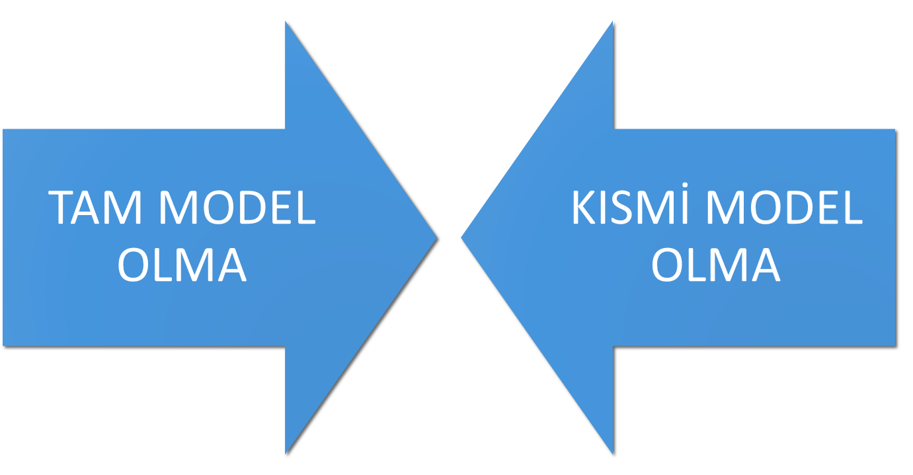
2. Model Olma

Slide 43
DÖP
Öğrenxci: Ali |  | Tarih:
NE? | NEREDE? | NASIL?
1. Farklı materyalleri kesme | Sanat etkinliği Beslenme Serbest oyun | Ulaşılamaz hale getirme Tam model olma

Slide 44
3. Sözel ipucu
Doğrudan sözel ipucu
Ali topu getir.
Dolaylı sözel ipucu
Çocuklar zil çaldı.
Aslı kapıyı kapat.
Legoları kutusuna koy.
Çocuklar dışarı çıkmaz.
Ali beslenme zamanı.
Ali’ye dönerek, “Sanırım
Ayşe’nin yardıma ihtiyacı var.”

Slide 45



4. Sözel olmayan ipucu
Jestler, Bakışlar, Mimikler

Slide 46
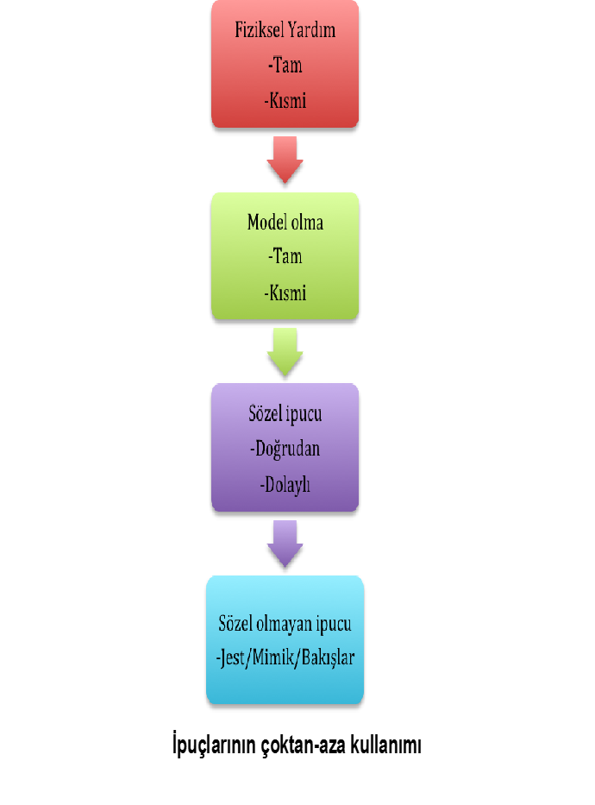
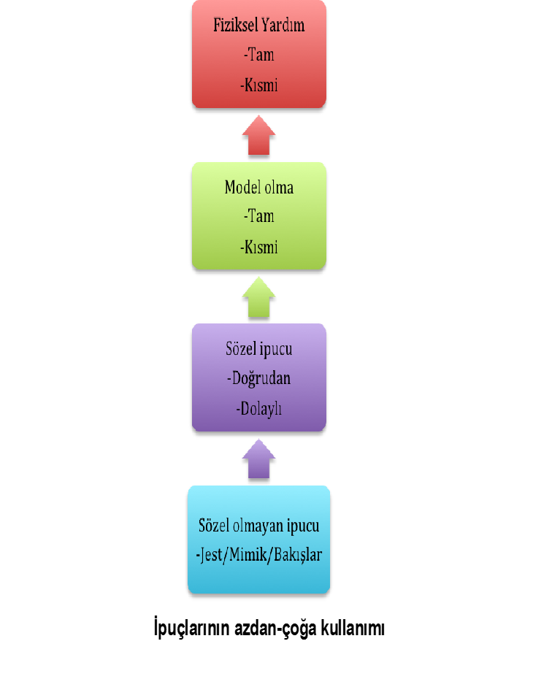
İpucu Sunma Biçimleri

Slide 47
ÖRNEK OLAY NE DİYOR?

